Slide 1




Erasmus+ la Palatul Copiilor Miercurea Ciuc
NEGREA GHEORGHE ALIN
ANTAL ROZALIA
Palatul Copiilor Miercurea Ciuc

Slide 2


Primul an de finantare...
2023-1-RO01-KA121-SCH-000126721

Slide 3


Slide 4
Turcia – Manavgat
26 Mai – 1 Iunie 2024

Slide 5
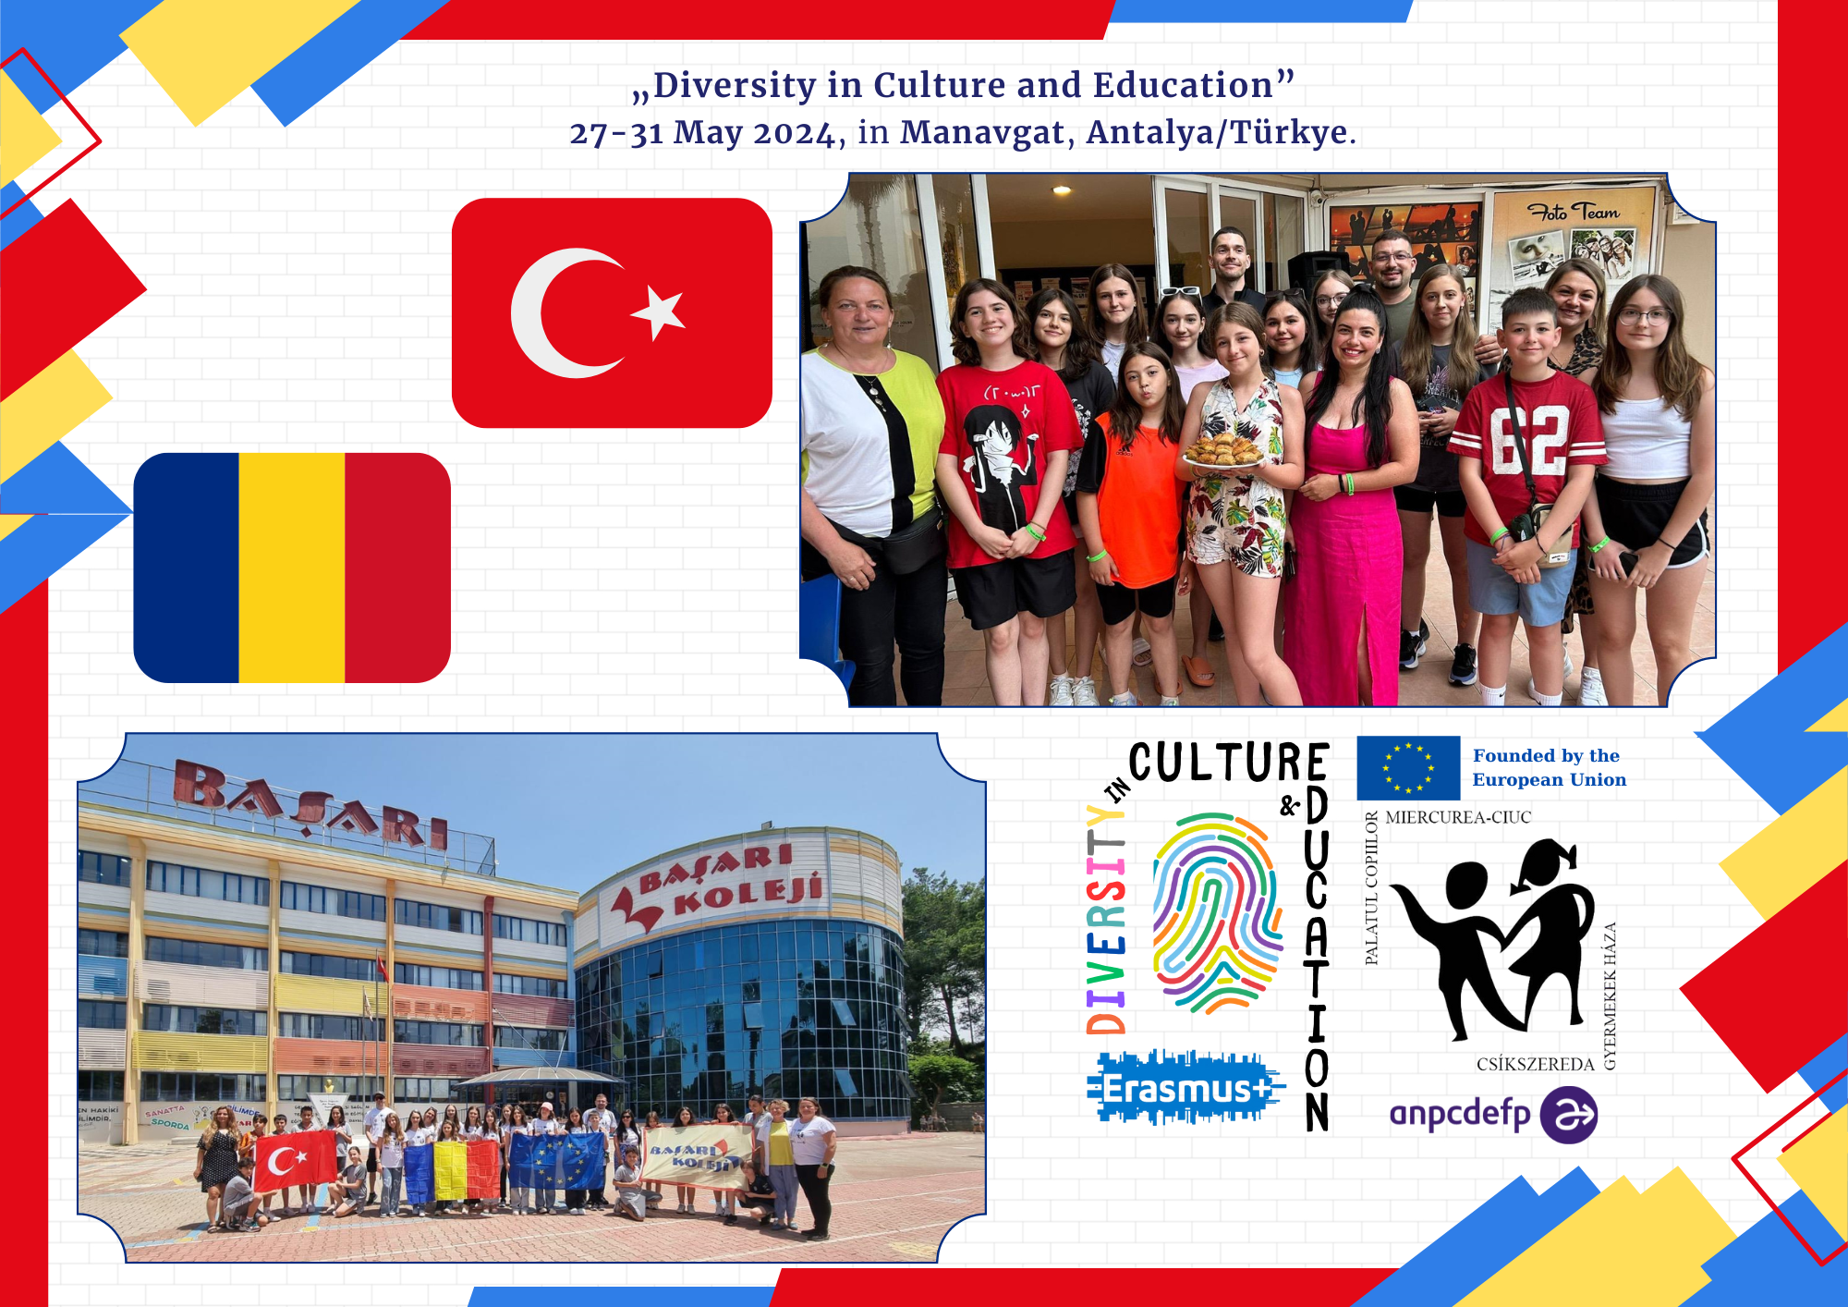

Slide 6
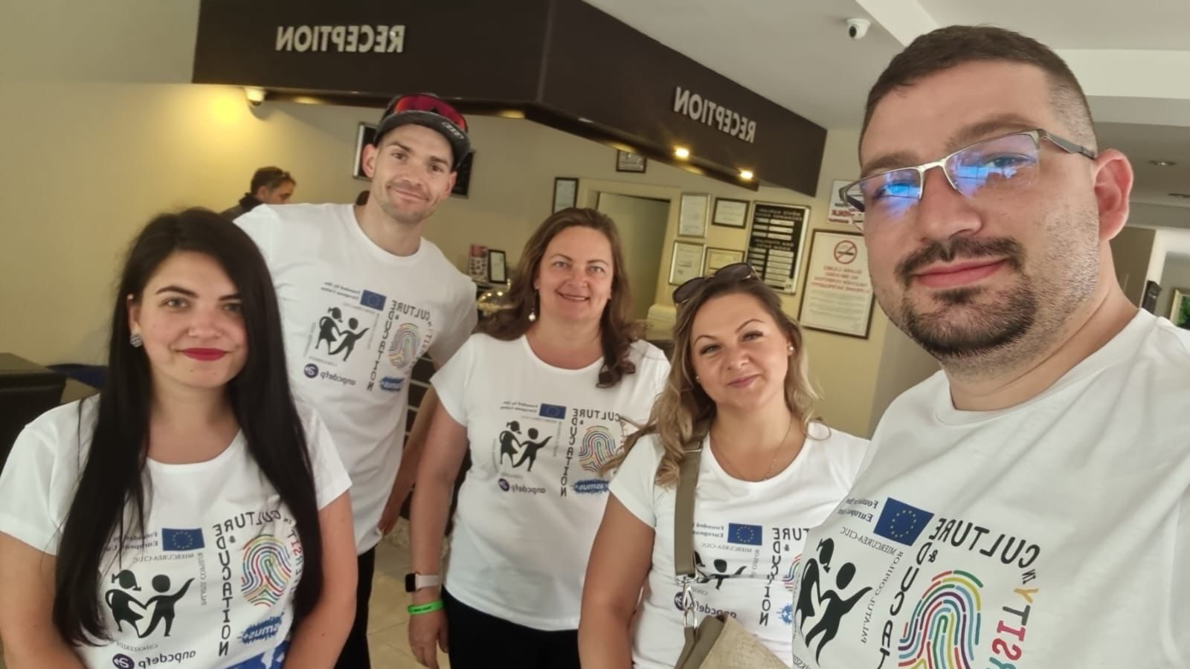

Slide 7
Budapesta - Ungaria
9 – 13 Iunie 2024

Slide 8
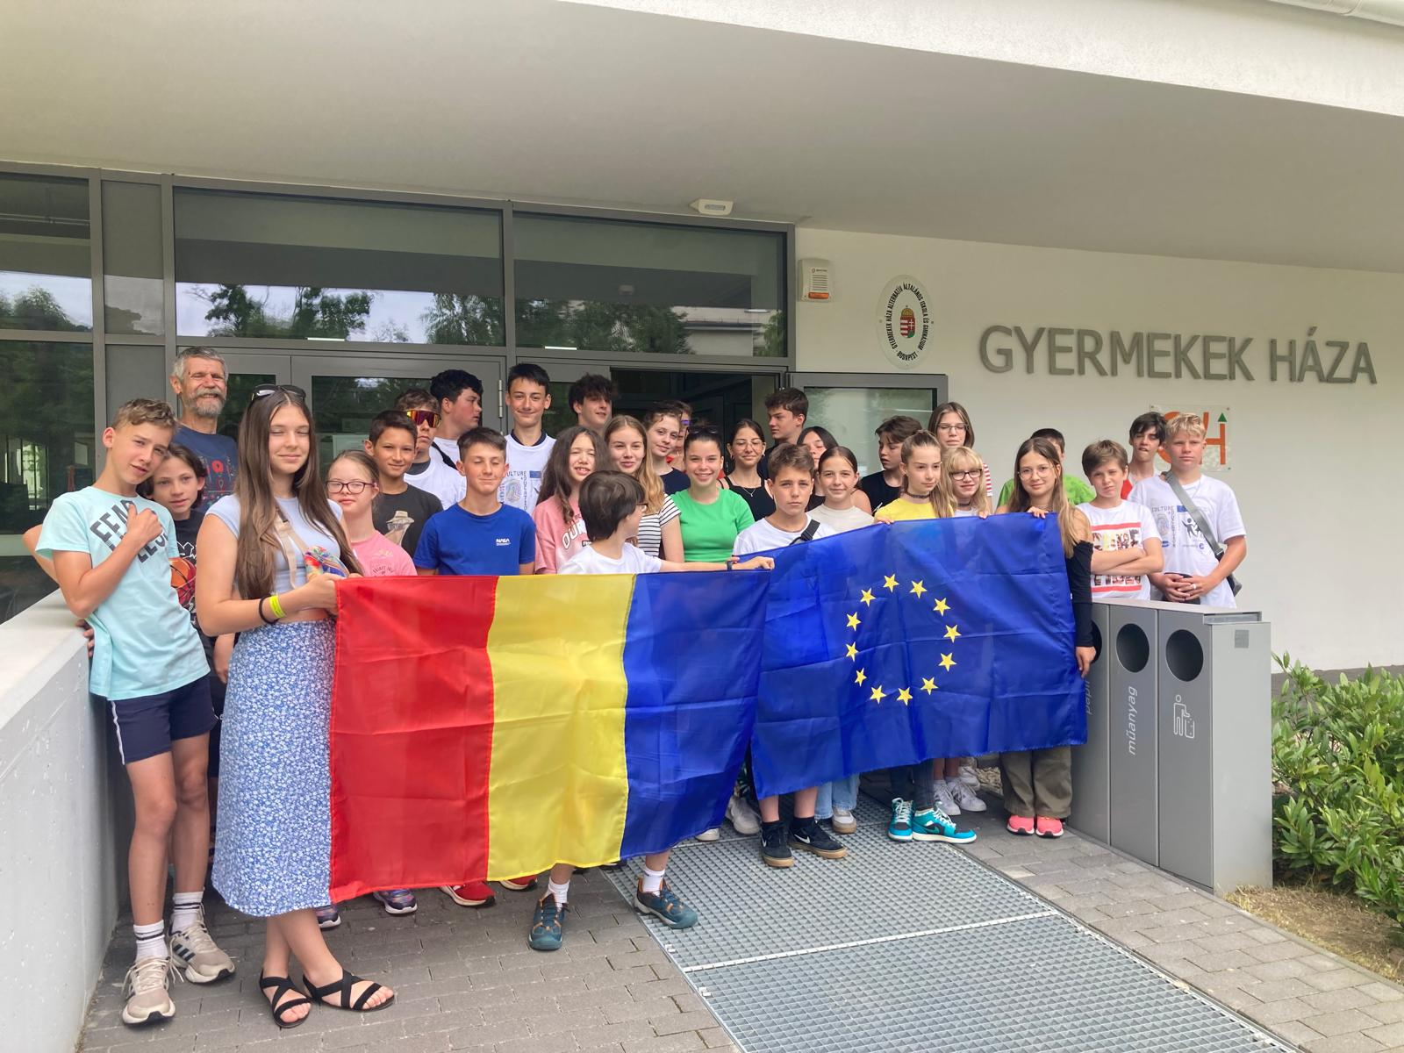

Slide 9
Rovinj – Croatia
14 – 21 Iulie 2024

Slide 10
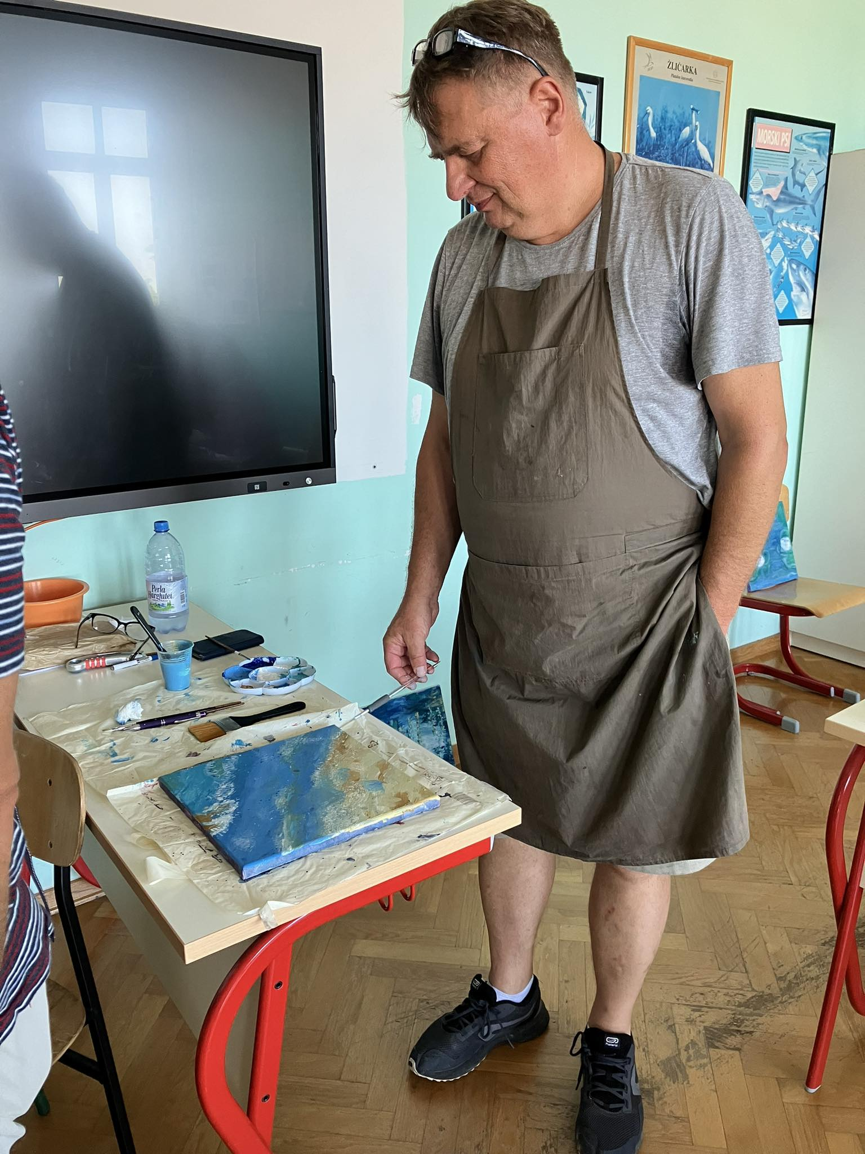
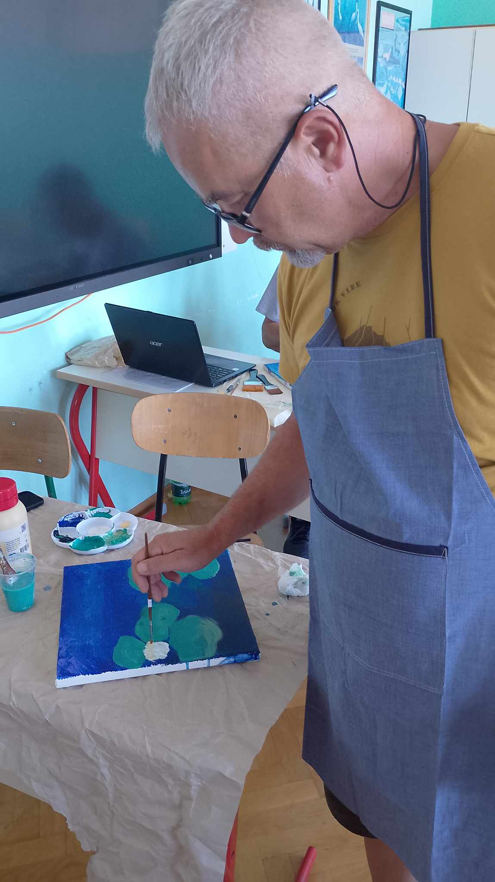
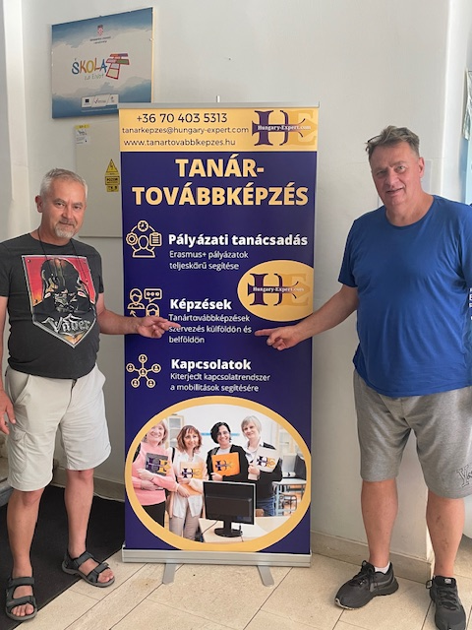

Slide 11
Rovinj – Croatia
4 – 10 August 2024

Slide 12
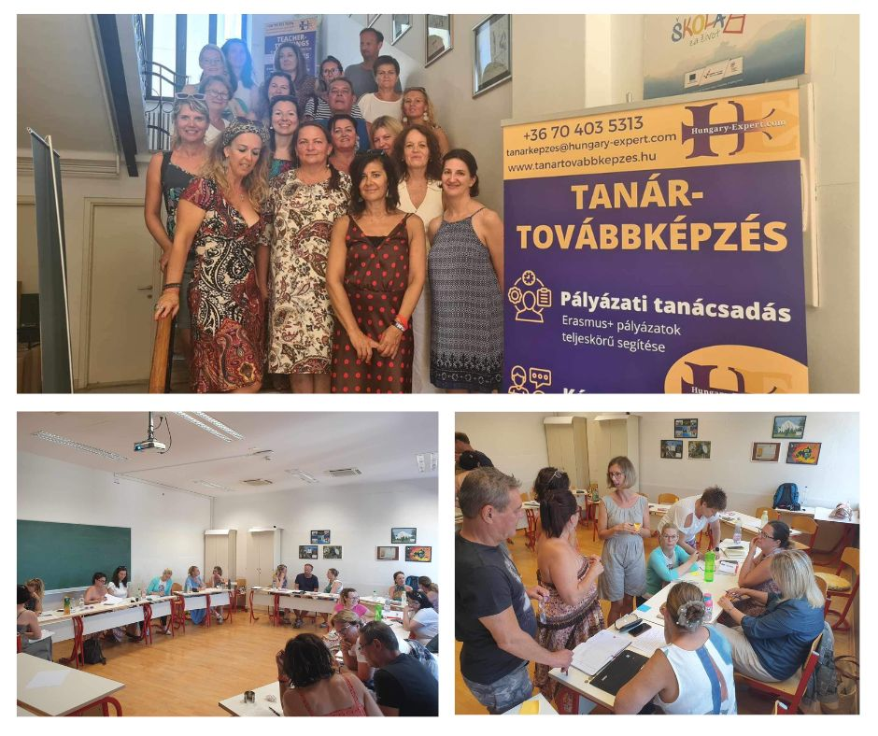

Slide 13
~
Va multumesc!
,

